Slide 1
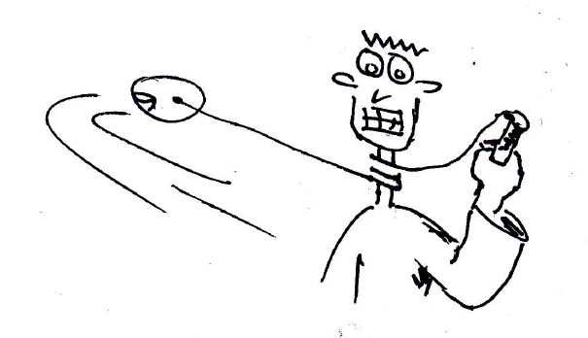
Natuurkunde in actie Jan van Riswick

Slide 2
Programma
Introductie
Vraag
Onderzoek: Samenhang, Traagheid, Kinesthetische leerstrategie → Actie
Waarom actie?
Traagheid
Actie in de klas
Actie met muziek
Actie op straat
Actie met Sinterklaas, een knal en golvende acties ter afsluiting

Slide 3
Vraag
Hoe definiëren jullie onderstaande begrippen?
Kracht
Arbeid
Energie

Slide 4
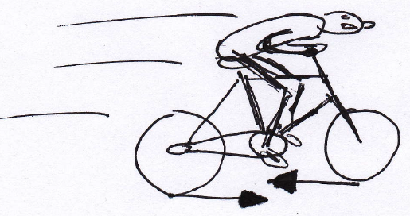
Onderzoek RU 1e jaar natuurkunde, 2011 (N = 69)
25%: op een weggegooid voorwerp werkt een voorwaartse kracht op het hoogste punt van de (kogel)baan. Misconcept: F is evenredig met v
50%: bij een botsing is de kracht op een personenauto veel groter dan op een vrachtwagen. Misconcept: F_{actie} > - F_{reactie}
67%: in een kermisattractie wordt je naar buiten geduwd. Misconcept: F_{c} werkt naar buiten
97%: Wrijving werkt altijd in tegengestelde richting van
de bewegingsrichting. Misconcept: F_{w} op het achterwiel
van een fiets werkt in dezelfde richting als F_{w} op het
voorwiel
Artikel NVOX: Kracht en energievraagstukken oplossen zonder trukendoos
(J. van Riswick, 2011)

Slide 5
Uitspraken van 1e jaar natuurkunde studenten RU (2011)
Kracht is de herverdeling van energie
De hoeveelheid energie die een voorwerp heeft is afhankelijk van de kracht die hij heeft
Kracht is een toenemende energie
Energie is een al bestaande beweging
Energie geeft aan hoeveel kracht er is opgeslagen
Kracht is energie die is omgezet in een beweging
Kracht is een vorm van energie die op een voorwerp wordt uitgeoefend
De hoeveelheid energie wordt bepaald door de kracht die je in de handeling stopt
Een kracht is iets praktisch meetbaars. Energie is een wiskundig gevolg van een kracht
HOE/WAT HEBBEN DEZE LEERLINGEN GELEERD?

Slide 6
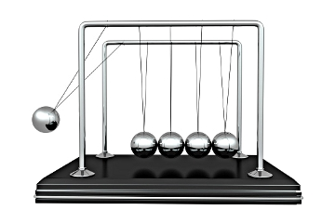
Om alvast over na te denken
Hoe weten de ballen hoeveel er botsen?

Slide 7
Drie onderzoeksgebieden
Definities & samenhang (conceptuele natuurkunde)
Opbouw mechanica vanuit het traagheidsprincipe
Kinesthetische leerstrategie (embodied learning)

Slide 8
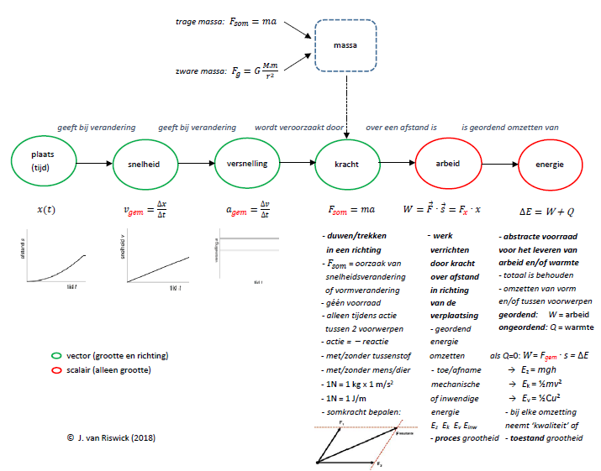
1. Definities & samenhang

Slide 9
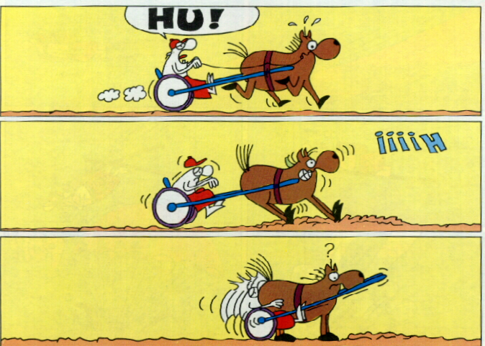
Mechanica vanuit het traagheidsprincipe
Probleem: phenomological primitive, p-prim
(DiSessa, 1984) vanuit ervaring
fietsen met constante snelheid v₁ → kracht uitoefenen
fietsen met constante snelheid v₂ = 2.v₁ → grotere F → F = evenredig met v
Begrip van het traagheidsprincipe kan meerdere inzichten opleveren:
Somkracht is evenredig met snelheidsverandering
Kracht wordt niet meegegeven aan een bewegend voorwerp
Voorwerp in rust → somkracht = 0 → zwaartekracht wordt gecompenseerd door ‘opwaartse kracht’ (→ normaalkracht)
Kinetische energie blijft behouden als er geen arbeid wordt verricht
Er is extra energie nodig om snelheid te veranderen
Bij een draaiend voorwerp wordt voorkomen dat het voorwerp rechtdoor beweegt door een kracht naar binnen → middelpuntzoekende kracht

Slide 10
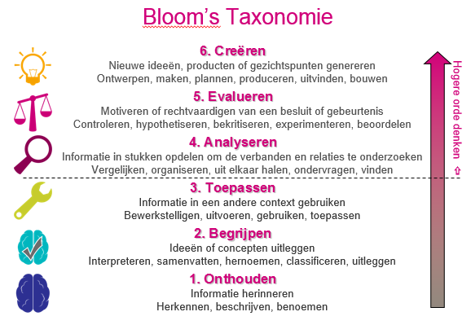
3. Kinesthetische leerstrategie. Waarom actie?
Plezier
A multvariate model of conceptual change, G. Taasoobshirazi et al. (2016)
Emotie
Pedagogical linkmaking, P. Scott et al. (2011)
Lichamelijke ervaring
Physical Experience Enhances
Science Learning, C. Kontra et al. (2015)
Creativiteit
Taxanomy of educational objectives,
Bloom (1956)

Slide 11
Literatuur
Examining whether touch sensory feedback is necessary for science learning through experimantation: A literature review of two defferent lines of research across K-16 Zacharia (2015):
-cognitief anker met specifieke input, anders dan auditief/visueel
-cognitief offload: minder werkgeheugen nodig door zichtbaar/tastbaar object
Physical Experience Enhances Science Learning (Kontra et al., 2015):
-beter conceptueel begrip van draai impulsmoment (N=36, pre & posttest)
-redeneren over concept activeert hersengebieden gekoppeld aan sensomotorische ervaring (meting m.b.v. fMRI)

Slide 12
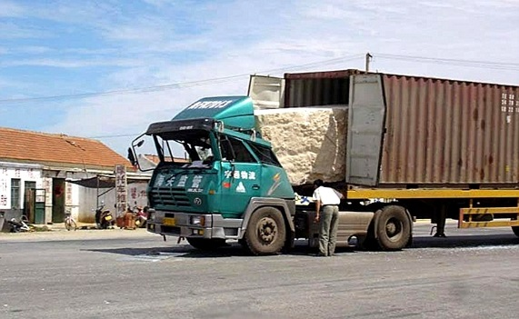
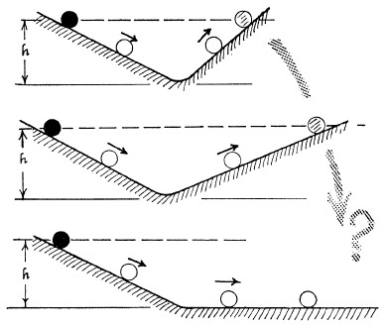
Traagheid
Goede benaming?
Waarom duurde het zo lang voordat de
‘traagheidswet’ werd ontdekt?
.
Gedachten experiment van Galileo.

Slide 13
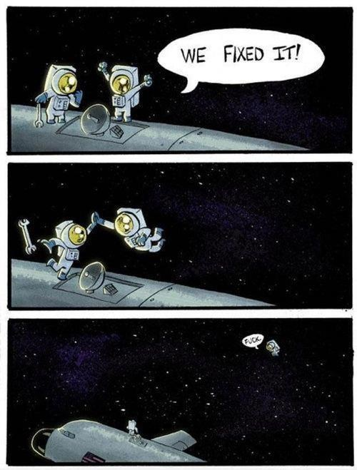
‘Trage actie’
Astronaute verliest gereedschapstas
https://www.youtube.com/watch?v=Y2WxffbLFuY
André Kuipers duwt tegen M&M’s
https://www.youtube.com/watch?v=2_uuQH3HtFk

Slide 14
ACTIE: Traagheid ervaren
1. In welke richting werkt de kracht in een bocht, naar binnen of naar buiten?
a. Op jezelf in een bocht van de achtbaan;
b. Op een schaatser in de bocht;
c. Op een kogel die wordt rondgeslingerd;
d. Op een kind in een draaimolen;
e. Op een trui in een centrifuge;
g. Op een auto in de bocht;
h. Op water in een meanderende rivier.
2. Hoe gaat de kogel verder als deze wordt losgelaten
op het moment zoals aangegeven in de tekening?
3. DOEN → tennisbal / knikker / biljartbal / bowlingbal
4. Newtons eerste VR experiment

Slide 15
Traagheid uitbeelden
Uitbeelden: Bedenk en oefen in 5 min. hoe je traagheid
kan uitbeelden als een toneelstukje
niet praten, geen hints, niets aanwijzen
Filmpjes

Slide 16
Begrippen uitbeelden (Actie wedstrijd)
Maak groepen van 4 personen
Trek een moeilijk en twee makkelijke kaartje.
Bedenk in 5 min. hoe je de begrippen kan uitbeelden als een toneelstukje
→ niet praten, geen hints, niet aanwijzen
Beeld de begrippen uit: 1 min. per begrip
Per geraden begrip voor degene die raden en uitbeelden:
moeilijk = 2 punten
makkelijk = 1 punt

Slide 17
Nog meer begrippen …
Moeilijk: entropie, relativiteit, muon, detector, lichtbreking, quantum, onzekerheidsrelatie, impuls, faseverschil, …
Makkelijk: kracht, energie, hefboom, stroomsterkte, Volt, Ampère, lens, massa, plaats, tijd, snelheid, traagheid, versnelling, arbeid, vector, gewicht, zwaartekracht, moment, resonantie, vuur, spanning, weerkaatsing, heet (hoge temperatuur), lichtstraal, weerstand, lamp, divergerend, convergerend, dB, …
→ Laat evt. leerlingen zelf kaartjes maken met begrippen uit een of meerdere hoofdstukken

Slide 18
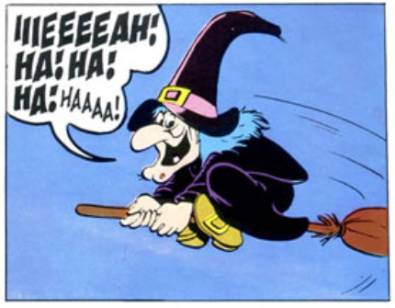
Acties met een bezem
-bowlingbal duwen → cirkel
-balanceren op vinger (traagheid)
-wrijving
-massamiddelpunt / zwaartepunt

Slide 19
En nog veel meer mogelijkheden voor actie …
Elektronen door een draad: elektronen naar rechts en de gaten naar links
Breking van licht: marcheren in drietallen over gras, overgang naar modder
Snelheid met een bowlingbal: rol de bal weg met 1 km/h. Wat is snelheid?
Kussengevecht: in welke richting gaan de kussens samen verder → impuls
Kracht: duwen of trekken in een richting → aan elkaars armen trekken
Evenwicht/steunvlak: tegen muur staan, gestrekte benen, naar voor grond raken
Op een weegschaal in de lift: stijgen / dalen
Traplopen: voorspel jouw geleverd vermogen → (Ek + Ez + Eluchtwrijving) / t
Meten in de speeltuin/ op de kermis/ in het pretpark
Lopen door de klas: lichtstralen (of gezamenlijke bundels) weerkaatsen / breken …
Metafoor spanning/stroom: rondlopen met marsjes
Warmte/temperatuur: 1 min. hand in koud, andere in warm water → daarna in lauw
‘Lopen’ door de klas: bewegende moleculen in verschillende fasen
Vermogen zon: hand voor gloeilamp 100 W → bepalen afstand → bereken P
Lopen door de klas: zonnestelsel en schijngestalten maan uitbeelden
Leerlingen in een kring: longitudinale/transversale en lopende/staande golven

Slide 20
Maak een keus: links of rechts
Uitleggen of Doen
Dit kan je in iedere klas:
Ja Nee
Ik heb al genoeg actie in mijn klas:
Ja Nee
Heb je in dit uur iets geleerd?
Ja Nee

Slide 21
Wet van behoud van energie uitbeelden
Iedere persoon is een standaardeenheid energie (1 J of 1 Ws of 1 kWh)
Gebalde vuist is warmte (Q)
Gespreide vingers = stralingsenergie (E_{s})
Duim + wijsvinger = elektrische energie (E_{el})
Er zijn 4 vakken: stopcontact
verbindingsdraad naar de lamp toe
lamp
verbindingsdraad van de lamp terug naar stopcontact
Daarbuiten = de omgeving
Iedereen verzamelt bij het stopcontact.
Op het teken (handenklap) wordt de lichtschakelaar omgezet.
Wat kunnen leerlingen hiervan leren? Hoe kan de opdracht uitgebreid worden?

Slide 22
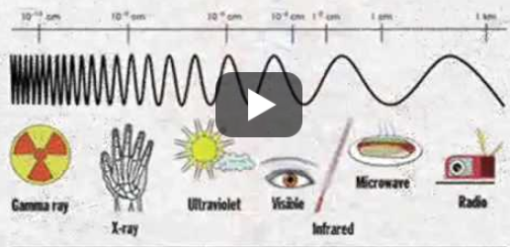
Actie met muziek
Flessen-fluit: Vader Jacob, Kortjakje, …
Blazen → hoger tonen, tikken → lager tonen. Hoe kan dat?
Ritmes gebruiken voor het leren van
woorden, teksten, concepten …
https://www.youtube.com/watch?v=bjOGNVH3D4Y The electromagnetic spectrum song
https://www.youtube.com/watch?v=zUDDiWtFtEM Periodiek systeem (tijdelijk niet beschikbaar)
https://www.youtube.com/watch?v=zGM-wSKFBpo The elements
https://www.youtube.com/watch?v=2OJjbztWitk The Physics Force song

Slide 23
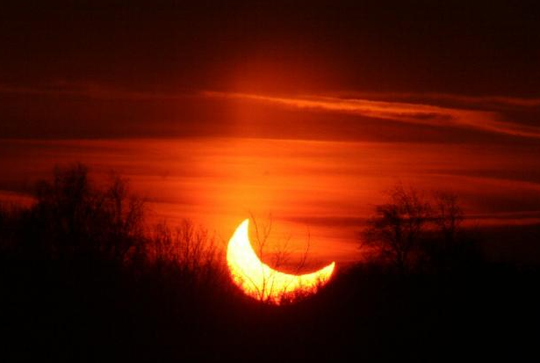
Actie op straat / in het vrije veld / in de speeltuin…
observeren: sterren, planeten, maan
brandpunt bepalen van lenzen
speeltuin/kermis/pretpark
gps-wandeling
snelheid meten van fietsers, auto’s, …
energiewedstrijd (hoogteverschil, snelheid, …)
remproeven met de fiets
ballen uit het raam laten vallen

Slide 24
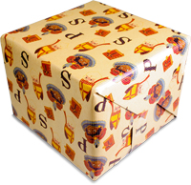
Actie met Sinterklaas
Het is de tweede wet van Newton zeg het maar na
we doen het met z’n allen: F_{som} = m x a
In dit hoofdstuk nog één ding om goed naar te kijken
een kracht kan nooit van een metgezel wijken
Kracht uitoefenen is duwen of trekken dus actie
die altijd zorgt voor even grote re-actie
Met beiden krachten in tegengestelde richt-ingen
maar ook op twee verschillende dingen
Je kan díe dus niet bij elkaar optellen
om te bepalen hoe het zal vertragen of versnellen
Tot slot alvast iets over hoofdstuk drie
luister goed en vergeet het nie
1N komt overeen met 1 Joule per meter in de richt-ing
van de kracht(component) die zorgt voor verplaats-ing
Er wordt dan arbeid (werk) verricht
uit een voorraad van iets abstracts op het eerste gezicht
We noemen dat energie die we kennen in soorten en maten
arbeid = energie-op-transport, daar zullen we het nu bij laten
Want dan eindelijk de opdracht bij dit ‘kleine’ gedicht
bepaal van het pakje het juiste gewicht
Jullie mogen het echter niet aanraken
dan moeten jullie de strijd meteen staken
Toegestaan zijn geodriehoek en rekenapparaat
het cadeau is voor de groep met het beste resultaat
Doe het netjes en haast je niet
veel plezier van Sint en Natuurkunde-Piet.
Beste leerlingen,
Sint heeft helemaal niet lang hoeven denken
over wat hij jullie nu weer zou schenken
Bij natuurkunde lag het wel erg voor de hand
een actieve les in groepsverband
Groepen van drie, doe allen goed mee
het gaat zoals je ziet over hoofdstuk twee
Kracht uitoefenen lijkt een abstract ding
toch is het gewoon duwen of trekken in een richting
Als meerdere krachten op een voorwerp werken
zullen ze elkaar verzwakken of versterken 4N 5N
Let wel op en bedenk heel even
3 + 4 is niet altijd 7
Nee 3 + 4 is 5, ja echt 3N
als krachten op een voorwerp werken precies loodrecht
Het resultaat is de som-kracht
die in een andere richting werkt dan misschien verwacht
Je kan ‘t tekenen met vectoren in een parallellogram op schaal
de somkracht is gelijk aan de diagonaal
Somkracht is de oorzaak van verandering zal ik je vertellen
1 N kan in 1 seconde 1 kg met 1 m/s vertragen of versnellen

Slide 25
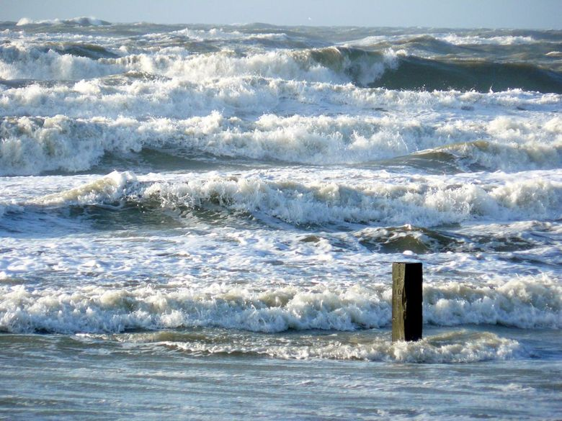
Knallen en golvende acties ter afsluiting

